Slide 1
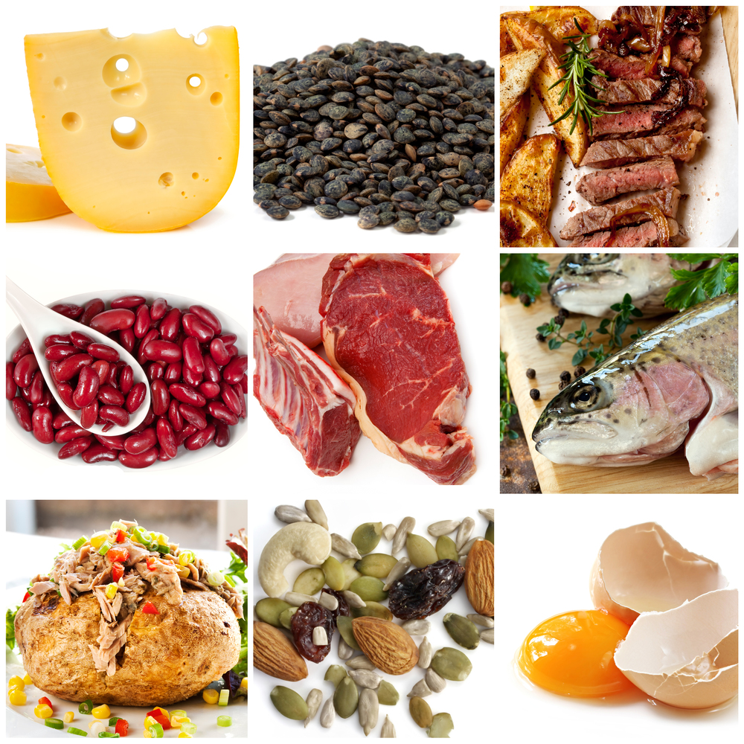
Білки, жири, вуглеводи як компоненти їжі
учениці 11-А класу
Маковійчук Анни

Slide 2
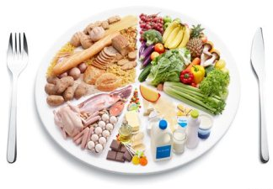

Для нормальної життєдіяльності організму людини і доброго засвоєння їжі людський організм повинен одержувати усі поживні речовини у певних співвідношеннях.
Наприклад, нормальне співвідношення білків, жирів та вуглеводів має бути 1 : 1,1 :4,1 для молодих чоловіків та жінок, зайнятих розумовою працею, і 1 : 1,3:5 для тих самих людей, якщо вони зайняті важкою фізичною працею. Ці речовини не мають однакової поживної цінності і кожна з них має своє особливе значення для організму.

Slide 3
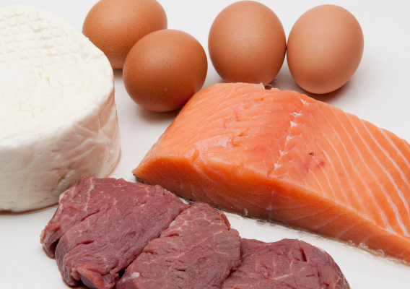
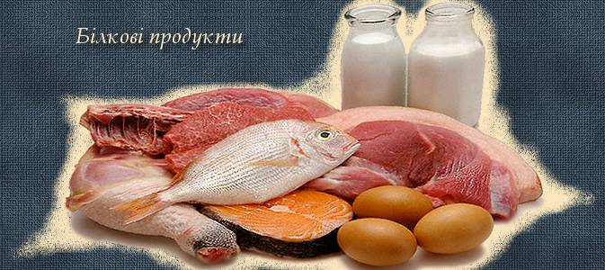
Білки
Білки - належать до життєво необхідних речовин, без яких неможливе життя, ріст і розвиток організму. Вони найважливіші компоненти харчування, що забезпечують пластичні та енергетичні потреби організму.
Харчова і біологічна цінність білків
визначається збалансованістю
амінокислот, що входять до їх складу.

Slide 4
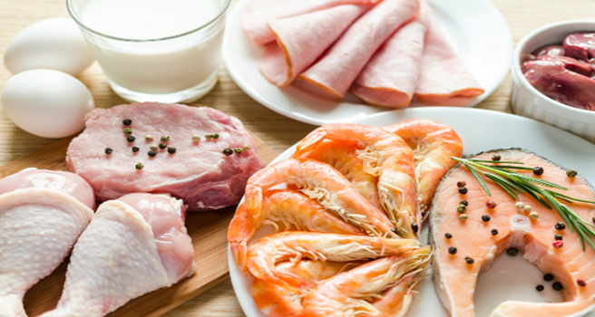
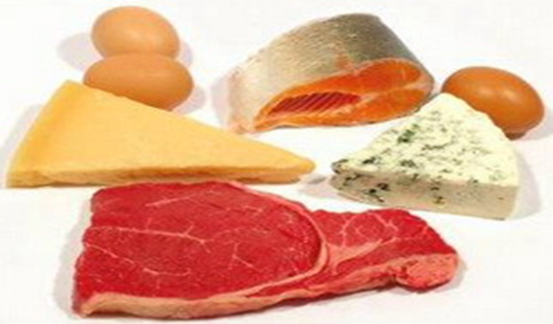
білки
Найбільшу біологічну цінність мають білки тваринного походження.
Фізіологічними нормами передбачається, що 55 % необхідних білків мають забезпечуватись білками тваринного походження.
Потреба в білках для дорослої людини становить у середньому 85- 90 г на день.

Slide 5


Жири
Жири забезпечують у середньому 33 % добової енергоцінності раціону. З жирами в організм надходять необхідні для життєдіяльності речовини: вітаміни А, О, Е, незамінні жирні кислоти, лецитин.
Жири поліпшують смак їжі і викликають відчуття ситості. Жири в організмі можуть утворюватися з вуглеводів та білків, але повною мірою ними не заміняються.
Надмір жирів в їжі погіршує засвоєння білків, кальцію, магнію, підвищує потребу у вітамінах, що забезпечують жировий обмін.

Slide 6


Жири
Жири - найцінніший енергетичний матеріал і один з головних компонентів клітин тваринних, рослин і мікроорганізмів.
У середньому добова потреба в жирах становить 80-100 г, з яких ЗО% мають забезпечуватись рослинними жирами.
Молекули жиру володіють великою енергоємкістю у порівнянні з вуглеводами.

Slide 7
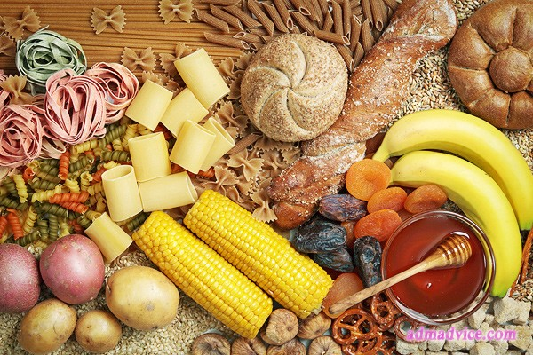
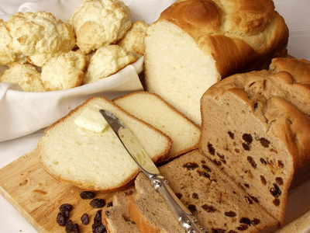
Вуглеводи
Природні сполуки, які відіграють важливу роль у житті людини, тварин і рослин. Дуже поширені в природі: 80% сухої маси рослин становлять вуглеводи.
Основна їх значення у харчуванні людини - енергетичне забезпечення організму: вони забезпечують більше половини добової калорійності харчового раціону.

Slide 8
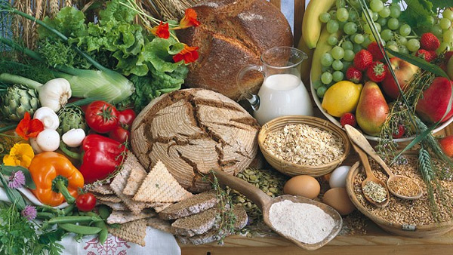

вуглеводи
Якщо вуглеводи поступають з їжею в достатній кількості, вони відкладаються головним чином в печінці і м'язах у вигляді особливого тваринного крохмалю - глікогену.
При надмірному ж харчуванні вуглеводи переходять в організмі в жир.
Норма споживання вуглеводів на добу: 300-500 г або 5-8 г на кожен кг ваги, при фізичних і розумових навантаженнях 700 г.

Slide 9

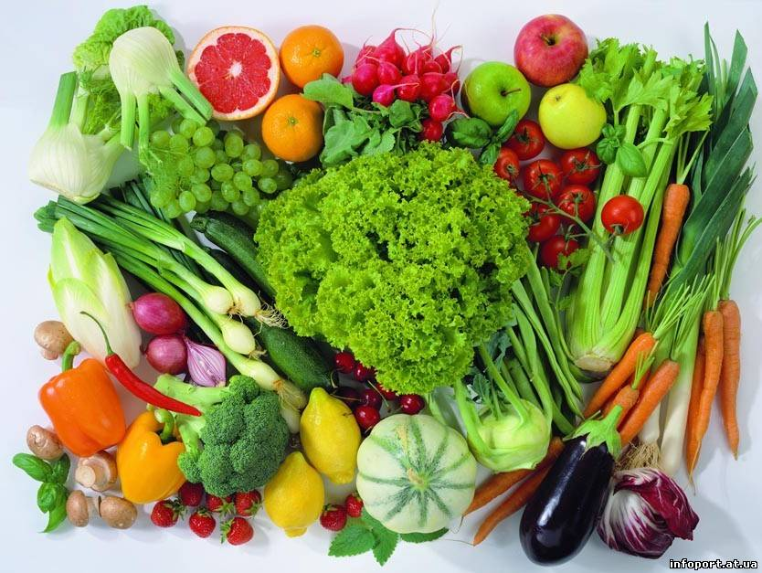
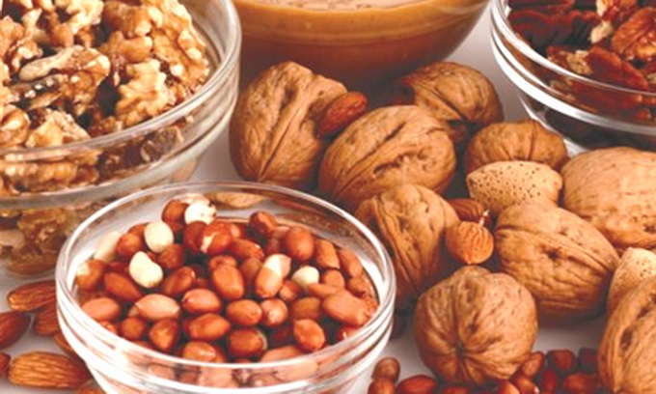
Крім білків, вулегловодів та жирів у раціон потрібно включати мінеральні речовини, вітаміни та воду. Також не забувати слідкувати за кількостю споживаної їжі аби не було переїдання та ожиріння.

